Slide 1
ICS小班回课 – Virtual Memory
基于实例分析的方法
曹思远
2025年11月

Slide 2
虚拟内存名词的理解
高速缓存？主存？内存？Cache？SRAM？DRAM？SRAM缓存？DRAM缓存？L1/L2/L3缓存？磁盘？

Slide 3
虚拟内存名词的理解
硬件实现是：静态随机存储器（SRAM）
CPU 内部
主存/内存
磁盘
L1
L2
L3
硬件实现是：DRAM
Cache

Slide 4
虚拟内存名词的理解
主存/内存
磁盘
页表
物理页
虚拟内存

Slide 5
虚拟内存作为内存保护的工具
主存/内存
磁盘
进程1的页表
物理页
虚拟内存
进程2的页表
进程3的页表

Slide 6
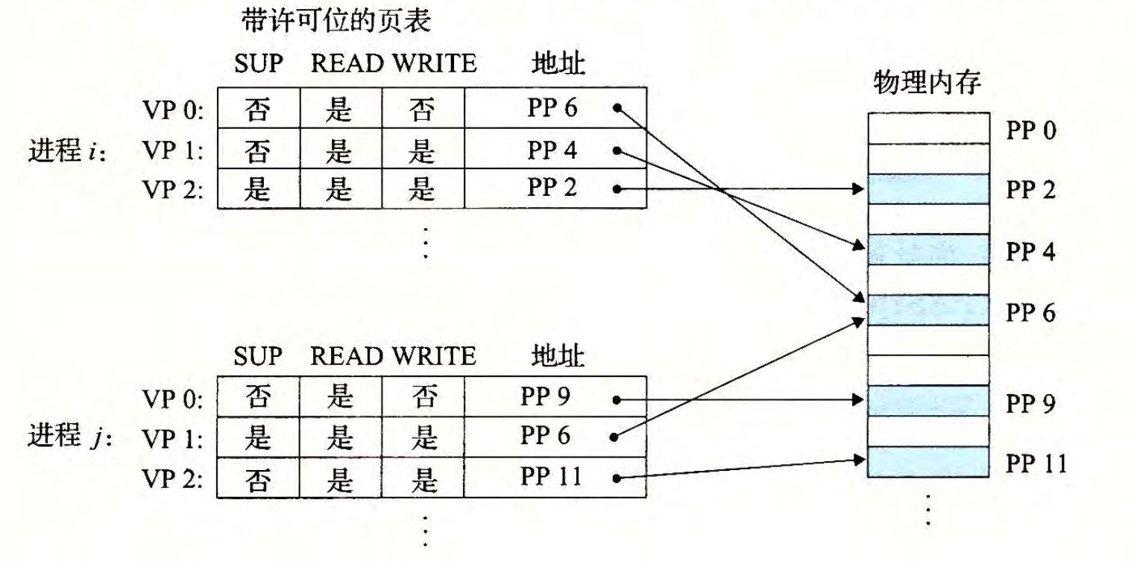
虚拟内存作为内存保护的工具
进程i并不是“只有运行在内核模式下才能访问该页”

Slide 7
虚拟内存作为内存保护的工具
进程i可以进行读访问

Slide 8
虚拟内存作为内存保护的工具
进程i可以进行写访问

Slide 9
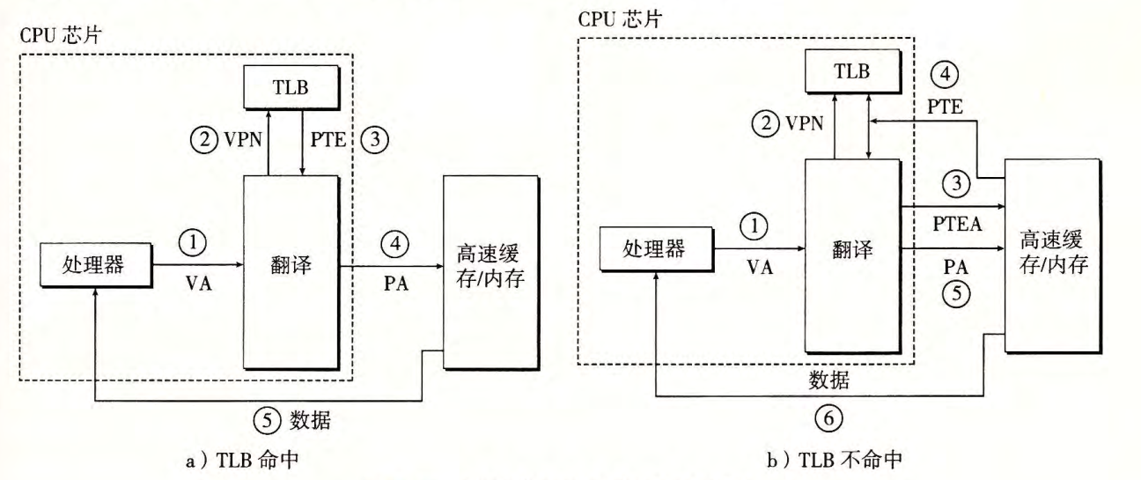
虚拟内存的地址翻译（重要）

Slide 10
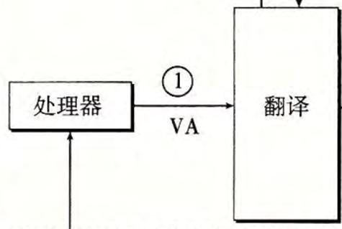
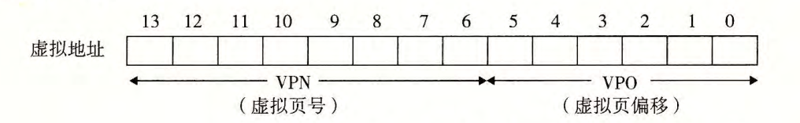
虚拟内存的地址翻译（重要）
CPU希望读一条虚拟地址：0x03d4
VA = 0x03d4
0 0 0 0 1 1 1 1 0 1 0 1 0 0

Slide 11
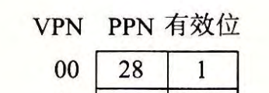
虚拟内存的地址翻译（重要）
一个PTE
目标：
为了构造物理地址 ，我们需要根据虚拟页号（VPN），从页表中找到某个PTE（页表项），页表项中记载着一个PPN。
把PPN和VPO拼接起来，就得到了物理地址PP
0 0 0 0 1 1 1 1 0 1 0 1 0 0

Slide 12
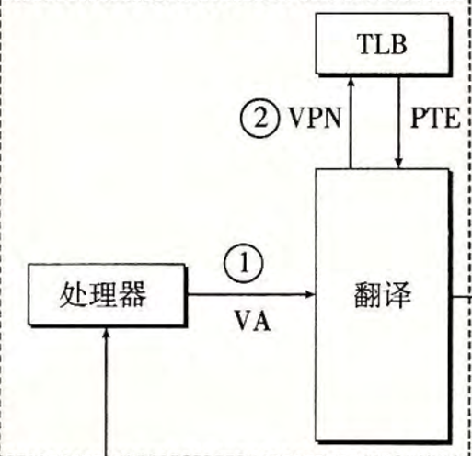
虚拟内存的地址翻译（重要）
TLB: 翻译后备缓冲器
其实就是专门为PLT设计的特殊缓存
翻译（MMU）拿到了0x03d4
想要先看看：这个TLB特殊缓存里有没有缓存过
如果缓存过，那直接取出，非常快捷方便

Slide 13
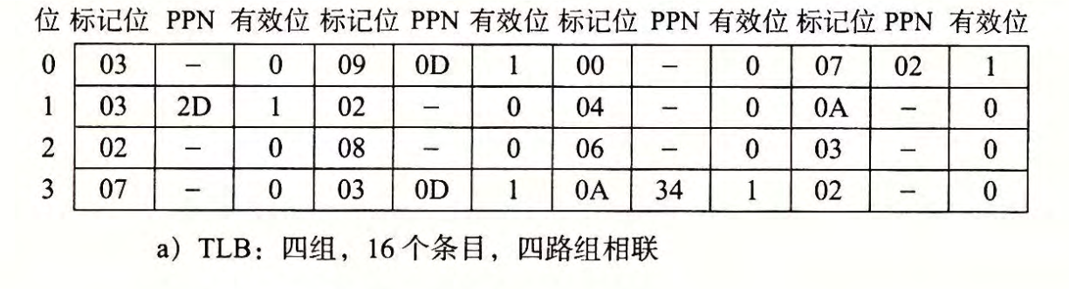
虚拟内存的地址翻译（重要）
虚拟地址：0x03d4
0 0 0 0 1 1 1 1 0 1 0 1 0 0
注意：这里是拿到VPN，用VPN去找页表项，VPO和这段操作无关

Slide 14
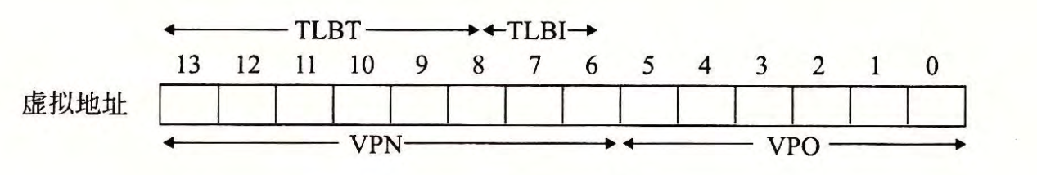
虚拟内存的地址翻译（重要）
虚拟地址：0x03d4
此时就和：缓存寻址是一样的
（没有块偏移量）
0 0 0 0 1 1 1 1 0 1 0 1 0 0

Slide 15
虚拟内存的地址翻译（重要）
虚拟地址：0x03d4
此时就和：缓存寻址是一样的
（没有块偏移量）
0 0 0 0 1 1 1 1 0 1 0 1 0 0

Slide 16
虚拟内存的地址翻译（重要）
虚拟地址：0x03d4
此时就和：缓存寻址是一样的
（没有块偏移量）
0 0 0 0 1 1 1 1 0 1 0 1 0 0
命中！
回传PTE：
PPN：0D
有效位：1

Slide 17
虚拟内存的地址翻译（重要）
翻译（MMU）拿到了0x03d4
TLB缓存依靠0x03d4的VPN段，找到之后：
回传PTE：
PPN：0D
有效位：1

Slide 18
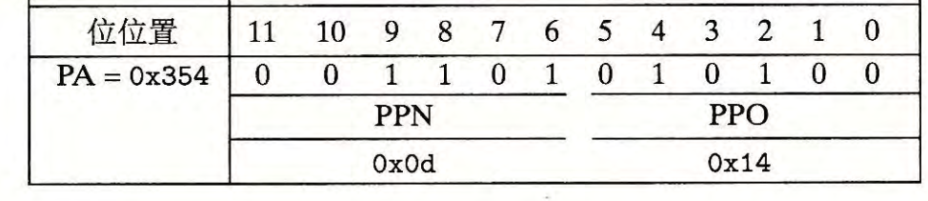
虚拟内存的地址翻译（重要）
翻译（MMU）拿到了0x03d4
TLB缓存依靠0x03d4的VPN段，找到之后：
回传PTE：
PPN：0D
有效位：1
0 0 0 0 1 1 1 1 0 1 0 1 0 0

Slide 19
虚拟内存的地址翻译（重要）
拿到物理地址PA，就可以靠PA去高速缓存读
字节了，就跟之前Cache学的没什么差别

Slide 20
虚拟内存的地址翻译（重要）
如果TLB未命中，那么发一个PTEA（页表条目地址）到高速缓存/内存中，收到新的PTE，存到TLB中去。
（其实和之前缓存未命中是一样的行为）

Slide 21
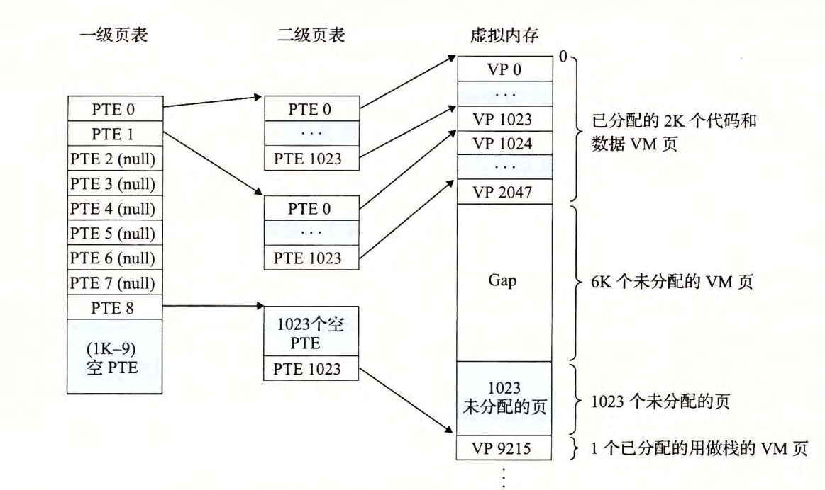
虚拟内存的多级页表
对于 一 个典型
的程序， 4GB 的虚拟地址空间的大部分都会是未分配的 。
只有一级页表才需要总是在主存中；虚拟内存系统可以在需要时创建、页面调入或调出二级页表，这就减少了主存的压力

Slide 22
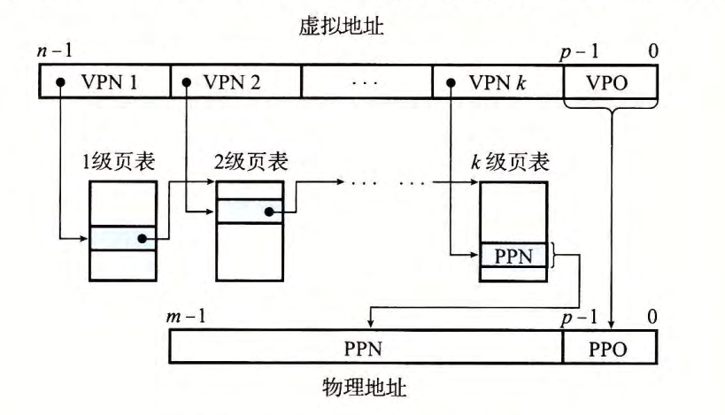
虚拟内存的多级页表
VPN到PPN：过程复杂了，但是道理简单
虽然过程复杂，但是时间可能不慢
因为：
TLB可以缓存不同层次上页表的 PTE

